Slide 1
Обучение написанию сочинения-рассуждения
Готовимся к ГИА
(задание С2.2)
Белоногова Г.М., учитель ГОУ ЦО №627 ЦАО г.Москвы

Slide 2
«Для того, чтобы усовершенствовать ум, надо больше размышлять…» Рене Декарт, франц. философ, математик и физик

Slide 3
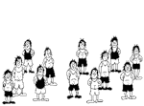
Синонимы: рассуждать, осмысливать
Размышлять - предаваться мыслям о чём-нибудь.
Однокоренные слова:
Размышление
Мысль
Мысленный
Помышлять

Slide 4
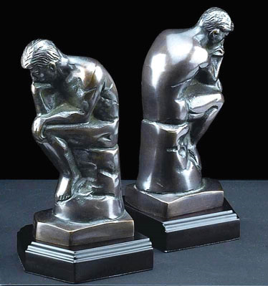
РАССУЖДАТЬ
1. Мыслить, строить умозаключения.
2. Последовательно излагать свои суждения о чём-нибудь, обсуждать что-нибудь, вести беседу.

Slide 5
НИКОЛАЙ КОНСТАНТИНОВИЧ РЕРИХ 1874-1947
Он был истинным патриотом и горячо любил свою Родину, но он принадлежал и всему миру. Весь мир был полем его деятельности. Каждая страна представляла для него особый интерес и особое значение. Всю свою жизнь он посвятил самоусовершенствованию, распространению красивых идей и мыслей…

Slide 6
Н.К.Рерих был инициатором движения в защиту памятников культуры. Всю свою жизнь он стремился к абсолютной красоте…
Вторая половина жизни Рериха была тесно связана с Индией, и его заслуженно называли мастером гор.
Жизнь Рериха была очень богата творческим общением. Он дружил с Р.Тагором – великим индийским поэтом, А.Эйнштейном – крупнейшим учёным, С.Прокофьевым – русским композитором, Д.Неру – общественным деятелем.

Slide 7
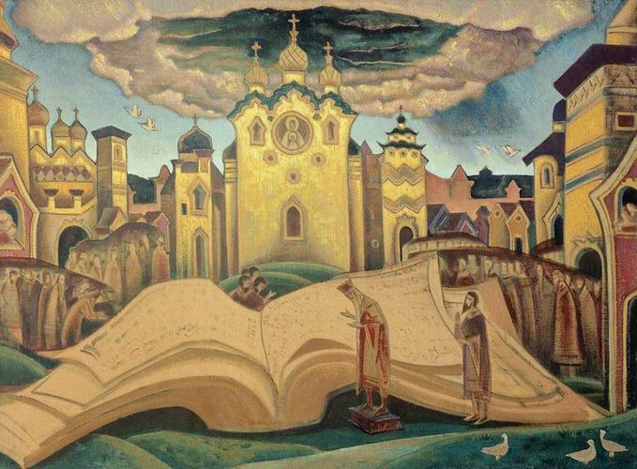
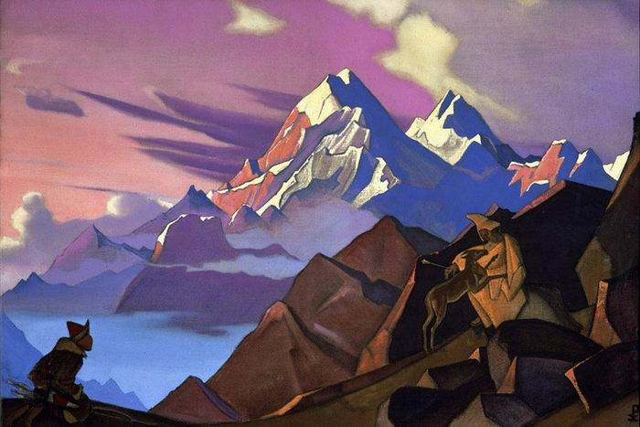
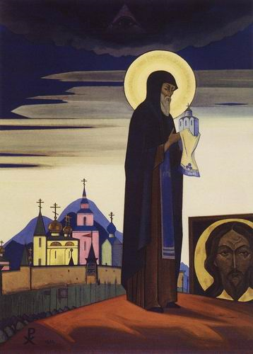
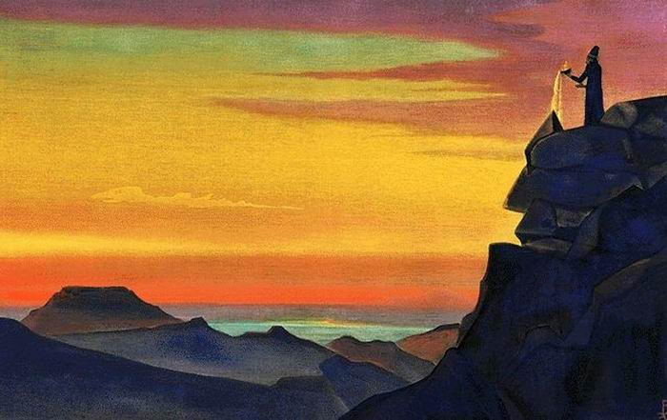
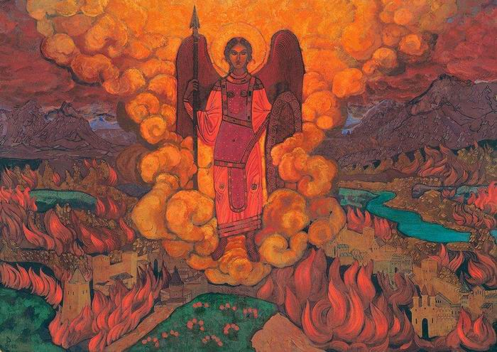
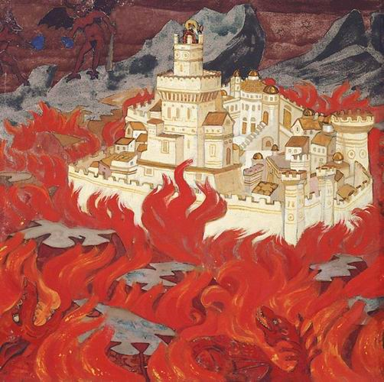
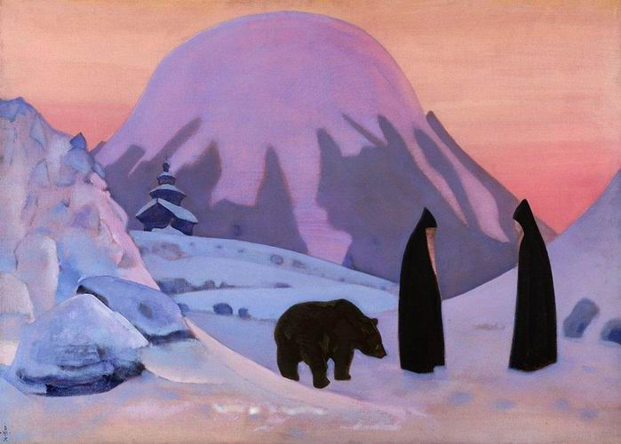
Рерих оставил после себя замечательное наследие: картины, статьи, философские трактаты, художественные произведения…

Slide 8
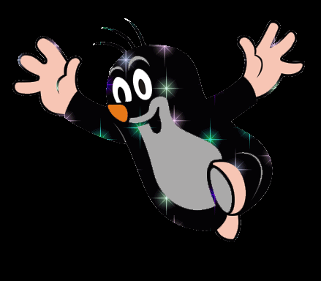
ВСЕМОГУЩИЙ (ВЫСОК.) – обладающий неограниченным могуществом.
ВЕЗДЕСУЩИЙ (ИРОН.) – везде успевающий побывать, во всём принимающий участие.
НАТРАВЛИВАТЬ (РАЗГ.) – возбудить против кого-нибудь, побудить к враждебным действиям против кого-нибудь.
СКОНФУЗИТЬСЯ (РАЗГ.) – смутиться, попасть в неловкое, смешное положение.
БЛАГОСЛОВЕННЫЙ ( ВЫСОК.) – счастливый, благополучный ( БЛАГО – высок. – добро)

Slide 9
Лев Николаевич Толстой
«Постарайся полюбить того, кого ты не любил, кто обидел тебя. И если это удастся тебе сделать, то тебе сейчас же станет очень хорошо и радостно на душе. Как свет ярче светит после темноты, так и на душе бывает особенно хорошо, когда вместо злобы и досады почувствуешь любовь к тому, кого не любил и кто обидел тебя»

Slide 10
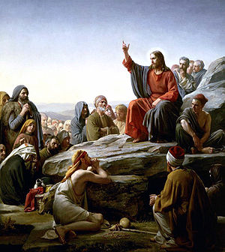
СВЯТОЕ БЛАГОВЕСТВОВАНИЕ ОТ МАТФЕЯ
Вы слышали, что сказано: «Люби ближнего твоего и ненавидь врага твоего». А я говорю вам: любите врагов ваших, благословляйте проклинающих вас и молитесь за обижающих вас и гонящих вас…

Slide 11
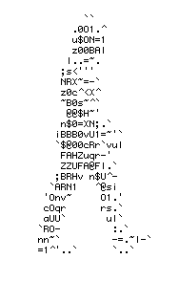
СОЧИНЕНИЕ-РАССУЖДЕНИЕ

Slide 12
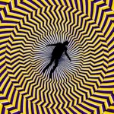
АЛГОРИТМ ВЫПОЛНЕНИЯ ЗАДАНИЯ С2.2
1. Перечитать исходный текст, выделить укский замысел указанный фрагмент, вдуматься в его смысл,
проникнув в авторский замысел, поняв значе-
ние всех входящих в выделенный фрагмент
слов, фраз, метафорических и образных
выражений и позицию автора.
2. Сформулировать собственное мнение о
смысле фрагмента.
3. Привести два аргумента, подтверждающие
правильность понимания смысла фрагмента.
4. Подобрать из исходного текста два
примера, подкрепляющие вашу
аргументацию.
5. Р 5. Развивать мысль так, чтобы объём
сочинения был не менее 50 слов.
ЖЕЛАЮ УДАЧИ!!!

